Slide 1
省エネITソリューション部 20年度中間報告
2020年10月12日(月)11:00~11:30 Teams会議
重点ポイント
・省エネ推進立上げの導入 状況・相談←自分達の良さ・強みを活かした方策を創る
・足元固め(部内ソフト・保全片寄・人材育成)←次年度以降に輝くために本年活動を遂行
・開発(IoT・EMS・AI)の新たな価値の創出
№ | 項 目 | 担 当 |  | 時間(分)
１ | ２０年上期実績 | 下竹B (野々村AM) |  | 5
2 | 省エネソリューションの進め方 | 小野AM/ 浅野PAM(畑山) |  | 10
3 | 部内ソフト作成の効率化 |  |  | 5
4 | 人材育成 |  |  | 5
5 | 定期整備案件の進め方 |  |  | 5
指導＆講評 |  |  |  | 10
Rebornで
←EMS(中谷)・DECS・IoT内製化/ロードマップ(板倉・尾崎・穴見)
・何を目指している？ 板倉くん・中谷さん を文書化→報告検討
「上期実績」
・生産EMSに関する実動に必要なツールや担当を洗出し
・DECSオール内製の準備 チーム作り→課題：経験者が別仕事やってる
(IoTと兼務で負荷が高い)
2名で仕事の納期に不安
内製範囲のメリットは何？
見なおし策→10/22
・商材毎のソフト作成が効率よく？負荷調整？が出来ていない
・AI人材育成
←保全部との調整内容
DECS・計装機器点検をどうするか？
動力C化への課題：過去の資料で説明OK
→人材育成が課題
75

Slide 2
省エネＩＴソリューション部KPI 20年度上期 中間報告
項 目 | 年 初 計 画(上期) | 上 期 実 績 |  |  |  |  | 評価 | 要 因
売上げ | 373.2百万円 | 376.7 百万円 (+3.5 百万円) (通期743.9百万円/786.9百万円▲43百万円) |  |  |  |  | 〇 | 実績 取組み強化による受注増分 ・西尾EMS +6百万円/下期 ・406INV工事+6百万円/下期 DN止血策による翌年延期 ・西尾AC EMS▲30百万円 その他EMS▲53百万円 ⇒1Qの影響分 ・生産EMS ▲22百万円
 |  |  |  | 計画 | 実績 | 差異
 |  | 部 | 従来 | 28.1 | 28.1 | ±０
 |  |  | 重点 | 1.9 | 1.5 | ▲0.4
 |  |  | 個別 | 343.2 | 347.1 | +3.9
 |  | 係 | IT | 207.8 | 236.6 | +28.8
 |  |  | サービス | 165.4 | 140.1 | ▲25.3
利 益 | 35.5 百万円 | 46.4 百万円 （＋10.8 百万円) |  |  |  |  | 〇? | 内外の有効活用の実践 ・本社パワトレ・安城DECS導入 ＋5百万円 ＊止血残業抑制の意識効果有
利益率 | 9.5 ％ | 12.3 %（+2.8 %) |  |  |  |  | ○? | 効率化による工数削減 ⇒更にBEP23% →30%活動開始 ＊利益率11%→18% (+40百万円相当)
付加価値 生産性 | 1,049 千円 | 1,093千円 (＋XX千円) |  |  |  |  | ○?
残業 | 2,640 H (0.3日・人) | 1,556 H (▲1,084H ▲42%) *▲6.8百万円相当 |  |  |  |  | 〇
有休 | 230 日 (20日以上/年) | 215 日 |  |  |  |  | 〇 | 上司声掛け→意識向上
赤文字見直し中
計画中止・ズレ：挽回策
利益率：向上策・途中経過

Slide 3
以降、20年計資料

Slide 4
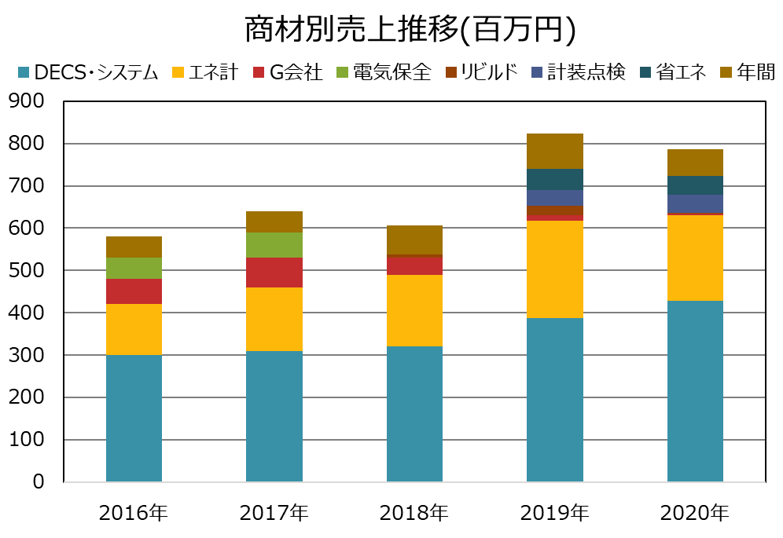
省エネＩＴソリューション部KPI ’20年度目標
項目 | 単位 | 19年度実績 | 20年度目標 | 20年度取組み
売上高 | 千円 | 832,631 | 786,926 | ①DNG省エネソリューション立上げ ②幸田･広瀬DECSの更新計画 ③IoT・EMSの全社展開
営業利益額 | 千円 | 118,829 | 87,697
営業利益率 | ％ | 14.3 ％ | 11.1 ％
付加価値生産性 | 件 | 1,182 | 1,073
人員計画(実働) | 人 | 27 | 29 | 新人2名
職場・工事安全 | 件 | 0 | 0
総残業時間 | Ｈ | 6,643 (1.0Ｈ/人・日) | 5,212 (0.6Ｈ/人・日) | 業務の合理化・統合化
有休取得日数 | 日 | 557日 (20日以上/年) | 580日 (20日以上/年) | 業務負荷調整、平準化
◇ 20年度売上：786.9百万(前年比▲5%)
◇ 20年度個別計画：724.2百万(前年比▲3%)
427.7
百万円
《売上達成策》
(対前年比%)
過去最高→832.6
786.9
・EMS 全盛
・DECS 2拠点
＊計画やり切り
→早期計画と
現場調整
EMS (135%)
341百万円
(88%)
DECS特需
(本社ﾊﾟﾜﾄﾚ
安城ﾊﾟﾜｴﾚ等)
204.4
92.1
(新規立上)
《体質強化策》
DECS・IoT
(140%)
(110%)
・人材育成強化
・SE人材の増員
・部内業務の4S
IT システム班 | 計測班 | 省エネ 推進班
19’システム商材伸び125%⇒20’継続展開
20’4月 個別計画分72%(521百万円)受注済

Slide 5
20年度 省エネＩＴソリューション部 重点活動
【環境の深化】
・・・個別説明
中期計画 |  | 20年度方針 （ワンストップ→ソリューション）
方針 |  | 重点実施事項 | 実績 | 評価 | 下期課題 | 担当
環境の深化 | 「スルー改善・星取表・見つけ隊」深堀、定着 | ★全社ＥＭＳ使いやすさ改善 部門長が使う機能強化 【目標】 主要製品群の画面作成 直課自動集計確立(広瀬・湖西拡大含) |  |  |  | 尾崎 村口
 |  | ★供給EMS FS-DECSの更新拡大 幸田・広瀬のFS-DECS具現化 【目標】 幸田(7月)広瀬(12月)設申完了 |  |  |  | 板倉 寄田
 |  | ★UTT設備の最適運用拡大 善明・西尾EMSの導入 見つけ隊の使いやすさ改善 【目標】 善明(2月)西尾 (3月) 導入完了 変化点管理の確立、画面改善の確立） |  | 〇 |  | 浅野 寄田 村口 福井
 |  | ★生産EMS 主要ラインの導入計画推進 原単位管理の拡充(21年度697ﾗｲﾝ） 安城、善明、本社 新棟展開 【目標】 導入率 80％（140ﾗｲﾝ）拡充（累計557ﾗｲﾝ） |  |  |  | 中谷 中村 伴 柳原 福井

Slide 6
20年度 省エネＩＴソリューション部 重点活動
【環境の深化】
・・・個別説明
中期計画 |  | 20年度方針 （ワンストップ→ソリューション）
方針 |  | 重点実施事項 | 実績 | 評価 | 下期課題 | 担当
環境の深化 | 「スルー改善・星取表・見つけ隊」深堀、定着 | ★EMS使い倒し 現場診断～改善スルー活動 原動設備の省エネ改善の具現化 生産設備の省エネ改善の提案 (製造部支援活動連携) 【目標】 5000t-CO2/Y達成へ貢献 ▲1%-CO2/Y達成への貢献 |  |  |  | 前田・矢浦・丹羽
 |  | ★グループ会社向けEMS FSPF(Facility Solution Platform)の構想具現化 【目標】 構想作成完了(10月) |  |  |  | 野々村 小野・浅野
グローバルFMの進化 | 特性に応じた ダイレクト支援 | ★Ｇ会社施設ｿﾘｭｰｼｮﾝ支援 FM診断参画による省エネ診断～ソリューション展開(10社以上) DNG個社への新PEF診断 省エネ改善の提案~実施 省ｴﾈｿﾘｭｰｼｮﾝの支援メニュー作り 【目標】 診断の試行改善完了(9月) 13社提案実施 モデル試行・改善完了(3月) |  |  |  | 浅野・矢浦 前田・丹羽
後日個別報告

Slide 7
20年度 省エネＩＴソリューション部 重点活動
【運転保全の深化／盤石な基盤の定着】
・・・個別説明
中期計画 |  | 20年度方針 （ボトムアップ→進化）
方針 |  | 重点実施事項 | 実績 | 評価 | 下期課題 | 担当
運転保全の深化 | 【運転業務変革により新たな領域に貢献】 | ★施設IoT 既存センシング 西尾2か所、善明の全域 高棚排水 全社展開の確立 【目標】 フェーズⅢ やり切り 7箇所 標準仕様書作成完了(3月) |  |  |  | 穴見 角谷
 |  | ★高度センシング技術 AI/機械学習制度向上 ステップ３(7か所)へ画像自動判定の導入 水質判定システムの開発 Lv3(自己学習機能の追加) 回転機保全の故障診断 【目標】 画像解析7箇所導入 判定精度95％達成 試行完了(3月) 異音判定機能付きセンサーの開発 Step1(傾向管理)試行完了(3月) |  |  |  | 画像: 尾崎 （別所） 振動: 穴見 (角谷)

Slide 8
20年度 省エネＩＴソリューション部 重点活動
【盤石な基盤の定着】
中期計画 |  | 20年度方針 （各担当で細分化→全員参加→真の定着）
方針 |  | 重点実施事項 | 【目標】 | 評価 | 上段【実績】・下期課題 | 担当
盤石な基盤の定着 | ①職場安全 | 要領書を愚直に守る ・3-3活動で重点確認・指導 (部下全員に対し状況把握と対話確認) | 【職場災害ゼロ】 班長以下、ヒヤリハット全員提出 |  |  | AM・TL
 |  | 主体的活動による施策展開 12箇条リマインド | 安全教育で部内周知(毎月) |  |  | 前田
 | ②元請・外来 工事安全 | RA質向上 ・社外の災害事例を収集、過去災害資料織込み ・過去災害、意見が記載されているか対話で確認 | 【災害ゼロ】 ・勉強会参加100％(6月) ・Aランク以上全件 |  |  | AM・TL
 |  | 立会者レベルUP減 ・レベルUPに向けたOFFJT教育、模擬試験 | J2:2.5 J1:3.0 S:3.5 （工責2.85以下ゼロ） |  |  | 小野
 |  | 広瀬からの学び ・トヨタ流とFS流の融合によるレベルUP | 21年度計画反映完了 | 〇 | ・DN流保全計画完了 ・計画部署は、保全S部済 | 浅野
 | ③ｺﾝﾌﾟﾗｲｱﾝｽ | 建設業法令遵守 ・モニタリング&課題抽出&対策 | 【重大指摘ゼロ】 結果ﾌｨｰﾄﾞﾊﾞｯｸ(1回/月) |  |  | 柳原
 |  | コンプライアンス主体的活動推進 | 教育実施(1回/2M) |  |  | 中村
 | ④ 情報 セキュリティ | 本社モデル＋5拠点のDECS設備のNW分離の導入 | 本社モデル導入完了(9月) 他5拠点導入完了(3月) |  |  | 穴見・尾崎 中山・加藤

Slide 9
20年度 省エネＩＴソリューション部 重点活動
【盤石な基盤の定着】
・・・個別説明
中期計画 |  | 20年度方針 （各担当で細分化→全員参加→真の定着）
方針 |  | 重点実施事項 | 【目標】 | 評価 | 上段【実績】・下期課題 | 担当
盤石な基盤の定着 | ⑤資格取得 | 重点資格の取得率向上施策の展開 先を見据えた不足資格の明確化 施工管 電気・通信 | 候補を選出 ⇒合格率30％以上 |  |  | 柳原
 | ⑥交通安全 | 部長による指差呼称実車指導 | 【交通事故ゼロ】 全員指導 計画通り実施 |  |  | 伴
 |  | 主体的施策展開（若年者駐車場訓練・K2ﾃｽﾄ）
 | ⑦ｽﾋﾟﾘｯﾄ | 社是、スピリットリマインド教育計画 | リマインド教育2/Y開催 |  |  | 矢浦
 | ⑧健康 | 健康アクションプラン ・世界遺産めぐり ・ワイガヤと連携した活動 | 健康Ｐ５％向上貢献 「歩く」推進 |  |  | 中谷
 | ⑨生産性向上＆業務の効率化 | やめる、減らすアイテム出し、改善 | ５％効率化 |  |  | 野々村
 | ⑩人材育成 | IT計装の人材育成 ・DECSソフトウェア育成 教育 ・人材育成のロードマップ作成 | ロードマップ作成完了 |  |  | 板倉

Slide 10
786.9(11.1%)
分岐額 619.3
699.5
323
百万円
427.7
427.7
204.4
92.1
(新規立上)
IT システム班 | 計測 システム班 | 省エネ 推進班

